Slide 1
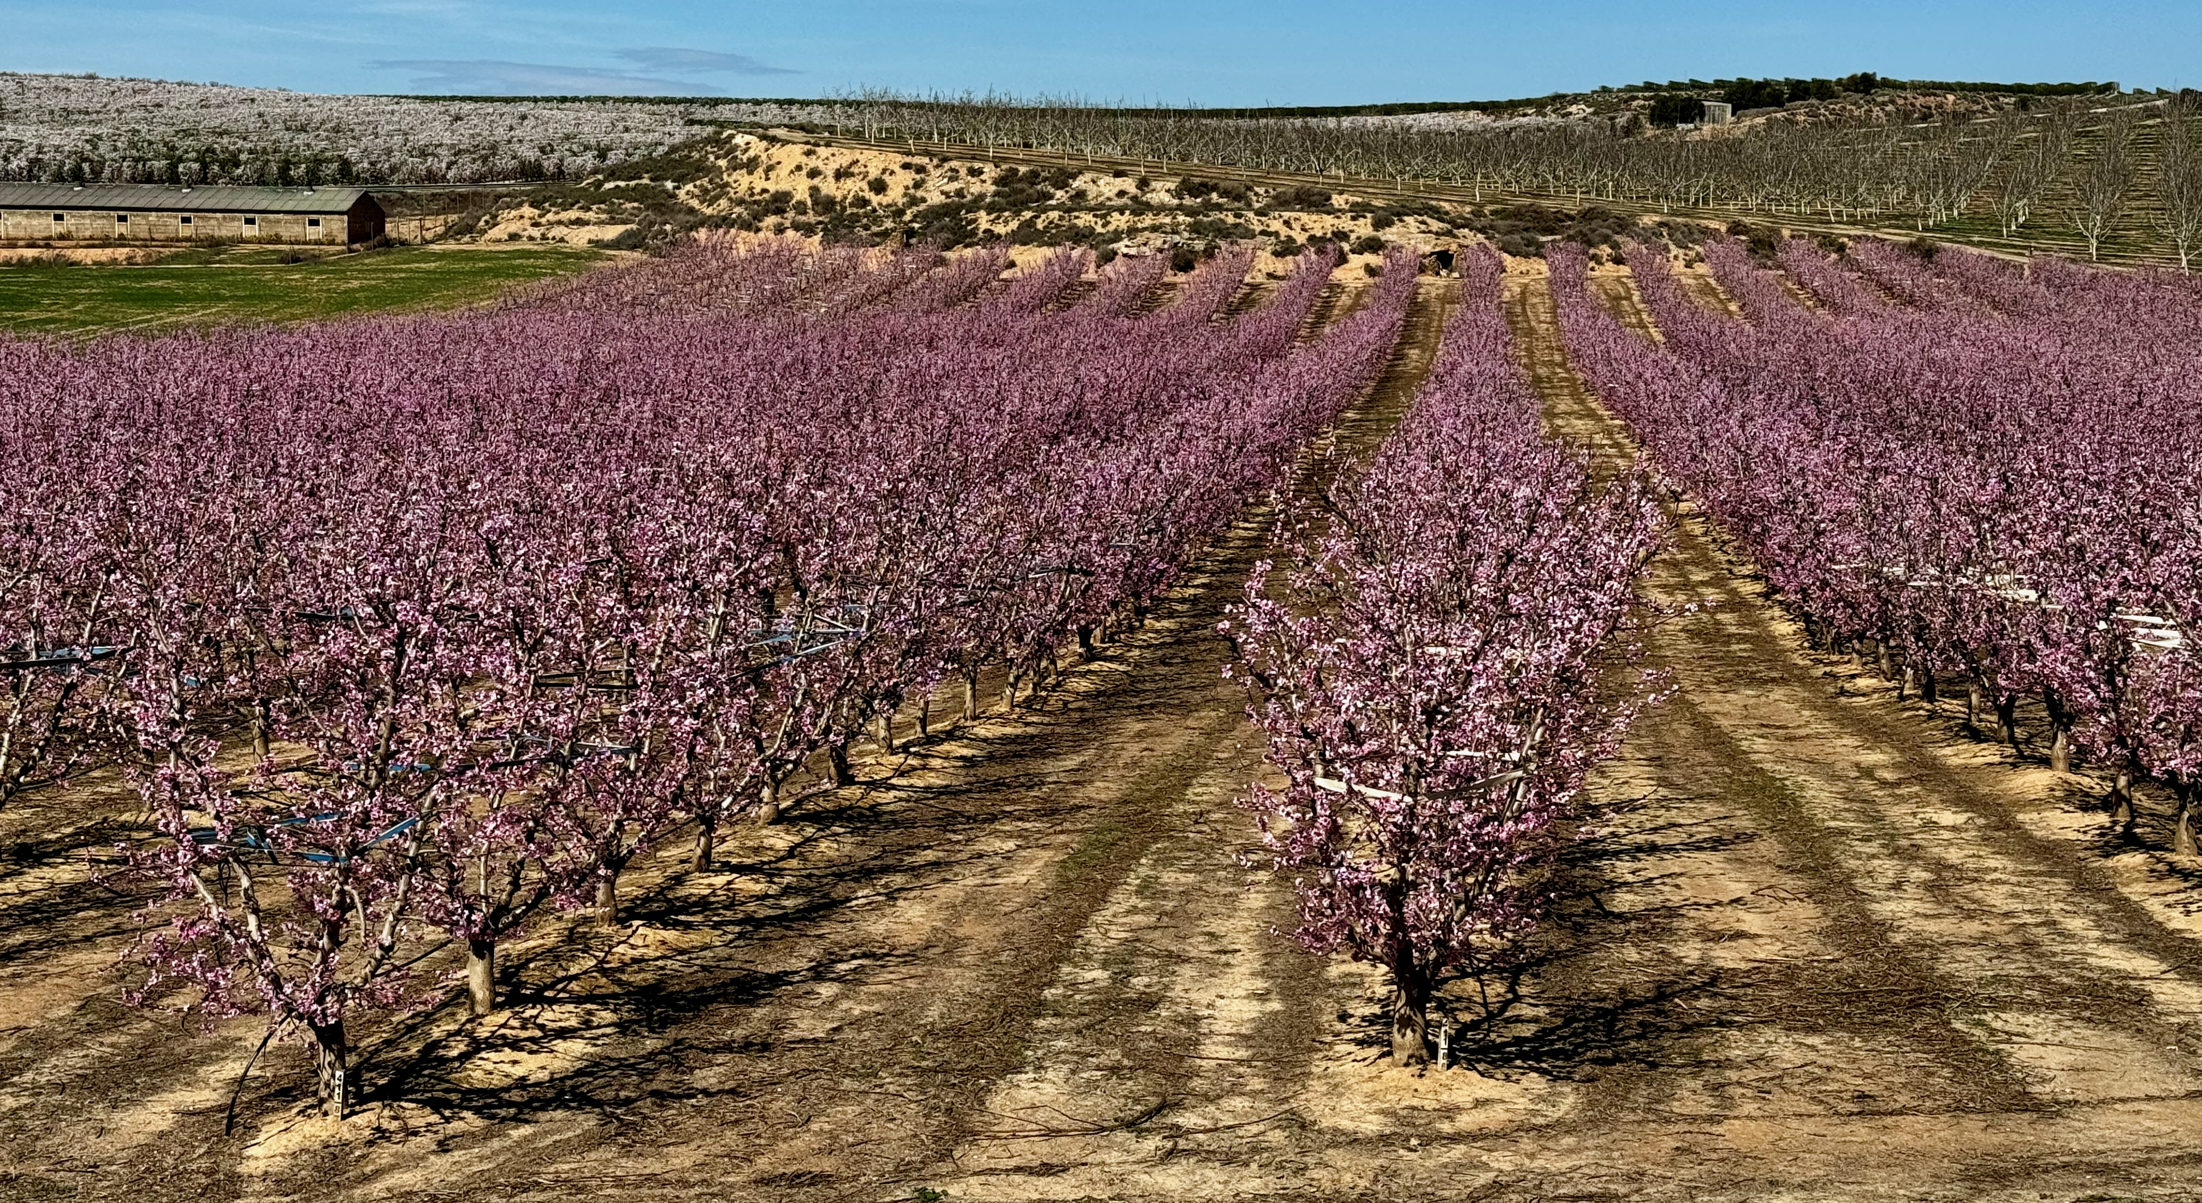




Nexo Agua-Energía-Alimentación-Ecosistemas: Enfoques y soluciones innovadoras inteligentes en la cadena de los cítricos
23 y 24 de julio de 2025, RABAT
Proyecto SURENEXUS: desafíos, barreras y facilitadores para el Nexo WEFE

Slide 2
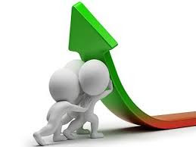


Desafíos del Nexo WEFE
Desafíos
Barreras
Facilitadores
Notes:
Goodafternoon and thenks for the invitation
Today we will introduce the planetary boundaries, but before we would like to present us and our research group.

Slide 3
1 Desafíos
Área | Rango | Desafío principal | Descripción
Clima y medio ambiente | 1 | Cambio climático y fenómenos extremos | Adaptación y mitigación. Desarrollo de capacidades para agricultores y productores. La intensidad y frecuencia de las sequías, las heladas tardías, las olas de calor y las nuevas plagas afectan los rendimientos y la calidad.
Recursos hídricos | 1 | Escasez, calidad y gestión del agua | Mejora genética y adaptación, reducciones de caudales, necesidad de riego eficiente e infraestructuras limitadas. Contaminación, incluida la salinidad. Costo del tratamiento y gestión del agua (superficial y subterránea). Valorización del agua. Recarga de acuíferos. Usos de aguas residuales en la agricultura. Agricultura resiliente que incluye la adopción de energías renovables.
Económico y de mercado | 2 | Presión económica y del mercado | Precios de origen bajos y aumento de los costos de producción (energía, insumos, transporte). Implementación del Nexo WEFE. Integración de las cadenas de valor.
Social y laboral |  | Renovación generacional y escasez de mano de obra | Impactos y cargas sociales. Dificultad para encontrar jóvenes sucesores y cubrir la demanda de mano de obra estacional.
Tecnológico y sostenible | 3 | Baja innovación y desafíos de sostenibilidad | Bajo desarrollo de capacidades, digitalización, dificultades para implementar prácticas agroecológicas. Reciclaje de plásticos y salud humana y animal. Innovación en el tratamiento del agua. Innovación avanzada en el tratamiento del agua.
Comercialización | 3 | Dependencia del mercado y falta de valor añadido | Dependencia de pocos mercados y oportunidades perdidas en los mercados locales/ecológicos.
Regulatorio y administrativo | 3 | Complejidad normativa y burocracia | Cambios constantes, dificultades para acceder a las subvenciones y sobrecarga administrativa.
Notes:
Goodafternoon and thenks for the invitation
Today we will introduce the planetary boundaries, but before we would like to present us and our research group.

Slide 4
2 Barreras
Tipo de barrera | Descripción
Institucional y de gobernanza | Fragmentación institucional: falta de coordinación entre departamentos (agua, energía, agricultura, medio ambiente). Ausencia de gobernanza WEFE integrada: falta de marcos legales o estrategias para abordar el Nexo de manera holística. Decisiones sectoriales desconectadas: las políticas de agua, energía o alimentos se desarrollan de forma aislada.
Económico y financiero | Altos costos iniciales: inversiones en sistemas de eficiencia hídrica, energía renovable o prácticas agroecológicas. Acceso limitado a financiamiento verde: los pequeños productores y cooperativas tienen dificultades para acceder a instrumentos financieros sostenibles. Falta de incentivos económicos alineados con el Nexo: las subvenciones a menudo no promueven prácticas intersectoriales. Seguimiento y desarrollo de los ODS.
Técnico y datos: intercambio y uso | Falta de datos integrados entre sectores (agua, energía, producción, ecosistemas). Brecha entre la ciencia y la gestión: los resultados científicos son difíciles de aplicar o traducir en acciones prácticas. Baja adopción de tecnologías Nexus: dificultades para implementar tecnologías digitales, sensores, sistemas de apoyo a la decisión, etc. Desarrollo de servicios de asesoría y consultoría entre sectores. Desarrollo de planes de estudio en el sistema educativo para integrar la circularidad y los pilares del Nexo WEFE.
Social y cultural | Falta de concienciación sobre el concepto de Nexo entre productores, técnicos y responsables de políticas. Resistencia al cambio por parte de actores acostumbrados a enfoques tradicionales. Falta de formación y desarrollo de capacidades en enfoques integrados y sostenibles.
Ambiental y territorial | La creciente vulnerabilidad climática (sequías, heladas, olas de calor) ejerce presión sobre todos los sectores. Desigualdades territoriales en infraestructuras, acceso a servicios y apoyo institucional, especialmente en las zonas rurales.
Regulatorio y legal | Regulaciones sectoriales rígidas dificultan la acción intersectorial (por ejemplo, requisitos de agua que ignoran los usos energéticos/ecológicos). Incertidumbre jurídica para la innovación, especialmente en áreas como la reutilización de agua o la bioenergía. Falta de reconocimiento de los servicios ecosistémicos en los marcos legales.
Notes:
Goodafternoon and thenks for the invitation
Today we will introduce the planetary boundaries, but before we would like to present us and our research group.

Slide 5
3 Facilitadores
Tipo de habilitador | Descripción
Institucional y de gobernanza | Creación de espacios de coordinación intersectorial (plataformas Nexus, comités técnicos conjuntos). Políticas públicas integradas que aborden transversalmente el agua, la energía, la alimentación y los ecosistemas. Planes territoriales con un enfoque Nexus incluidos en las estrategias de desarrollo regional.
Económico y financiero | Incentivos fiscales verdes o subvenciones para proyectos de impacto multisectorial. Fondos de financiación específicos para el Nexo (a nivel de la UE, nacional o regional). Instrumentos de financiación mixtos (público-privados) para proyectos sostenibles. Valoración de los servicios ecosistémicos dentro de los modelos de financiación.
Técnicos y datos | Plataformas de datos integradas accesibles a diferentes sectores y actores. Sistemas digitales de apoyo a la decisión (DSS) que integran variables de agua, energía, alimentación y ecosistemas. Tecnologías emergentes aplicadas al Nexo (IA, gemelos digitales, sensores IoT, etc.). Indicadores del Nexo compartidos para un monitoreo y evaluación conjuntos.
Social y cultural | Formación específica sobre el Nexo WEFE para técnicos, agricultores, autoridades y estudiantes. Programas de participación y co-creación con actores locales. Cambio de narrativa: de un enfoque sectorial a un pensamiento sistémico. Iniciativas de demostración e historias de éxito locales que inspiran confianza y replicación.
Ambiental y territorial | Infraestructuras verdes y azules compartidas (terrazas, embalses naturales, biofiltros). Gestión comunitaria de los recursos naturales mediante modelos colaborativos. Diagnósticos territoriales participativos para identificar prioridades y vulnerabilidades a través de una perspectiva del Nexo.
Regulatorio y legal | Revisión y armonización normativa para permitir la acción intersectorial (por ejemplo, reutilización de agua, agrivoltaica). Creación de marcos jurídicos flexibles y adaptables que permitan la innovación y la adaptación a escenarios climáticos. Inclusión del Nexo en la legislación ambiental y territorial (planes hidrológicos, PAC, planificación del territorio).
Notes:
Goodafternoon and thenks for the invitation
Today we will introduce the planetary boundaries, but before we would like to present us and our research group.

